Slide 1
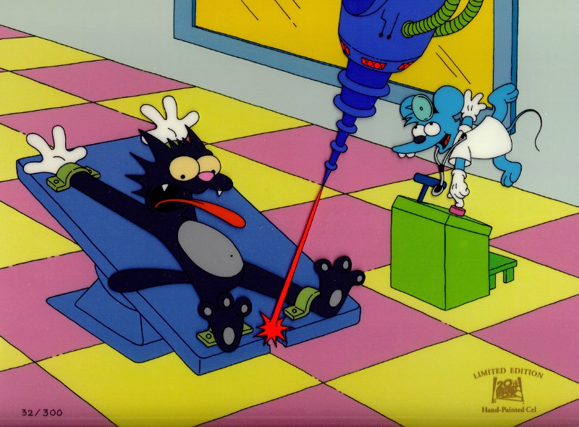
Interakce laserů s materiálem

Slide 2
Interakce laserů s materiálem
F0 = Fab + Fsc + Ftr
Dopadající záření o fluenci Fo interaguje s materiálem. Fab, Fsc a Ftr jsou absorbovaná, rozptýlená a propuštěná část záření.
Fab = Fth + Fph + Ffl
Absorbované fluence Fab může v materiálu způsobit termický efekt (Fth) nebo fotochemickou modifikaci (Fph), část může být vyzářena jako fluorescence nebo fosforescence (Ffl).

Slide 3
Vlastnosti materiálu
koeficient odrazu (reflectivity) pro danou vlnovou délku
koeficient absorpce (absorptivity) pro danou vlnovou délku
koeficient rozptylu (scattering) pro danou vlnovou délku
drsnost povrchu
tepelná vodivost
tepelná kapacita

Slide 4
Parametry laseru a záření
vlnová délka (energie fotonu)
fluence (energie na jednotku plochy)
intenzita
délka pulsu
pulse repetition rate
hustota výkonu
mód (kontinuální / pulsní)
kvalita paprsku
koherenční délka

Slide 5
Druh okolní atmosféry
vzduch
inertní atmosféra (He, Ar)
vakuum
Sekundární efekty: oxidace, nitridace, absorpce záření atmosférou

Slide 6
Absorpce záření
Lambert – Beerův zákon

Slide 8
Absorpce záření
absorpce volnými elektrony (kovy)
vázanými elektrony (polovodiče) = excitace
vibrace mřížky
Exitace elektronů v molekule

Slide 9
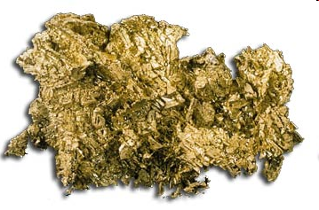
Kovy
Interakce elektromagnetického záření s volnými elektrony v kovech je silná, penetrační hloubka záření je jen několik vlnových délek (skin depth). Absorpční koeficient kovů v blízké UV, VIS a blízké IR je mezi 105 a 107 cm^{–1}.
Reflektivita kovů v VIS se pohybuje mezi 0.25 a 0.95, v IR mezi 0.90 a 0.99; reflektivita výrazně klesá při vlnových délkách pod 300 nm (elektrony nemohou odpovídat na vysokou frekvenci UV záření). Některé kovy (Au, Cu) vykazují selektivní absorpci (= excitace elektronů v d-orbitalech) a tudíž i selektivní odraz (je zodpovědný za zbarvení těchto kovů).

Slide 10
Polovodiče a nevodiče
Zakázaný pás u polovodičů je úzký, za pokojové teploty je dostatečné množství elektronů tepelně excitováno do vodivostního pásu. K excitaci u polovodičů dochází v blízké IR a VIS (mezní vlnová délka).
Pro nevodiče, díky širokému zakázanému pásu, nejsou téměř žádné nosiče náboje za pokojové teploty termicky excitovány do vodivostního pásu a přechody mezi pásy se dějí jen v při excitaci v UV nebo VUV. V iontových materiálech (např. NaCl) jsou valenční elektrony silně lokalizovány na negativním iontu, optické spektrum obsahuje některé znaky atomových spekter (rezonance).
Reálné materiály (nevodiče a polovodiče) nejsou ideálně krystalické, vykazují různé defekty, které umožňují zaujímat elektronové stavy v zakázaném pásu. Tyto stavy jsou hlavně v VIS, materiály se jeví jako zbarvené.

Slide 11
Molekuly
Záření v VIS nebo UV vede k excitaci elektronu v molekule/chromoforu ze základního stavu do excitovaného (Franck–Condonův princip).
Dynamika přechodu do excitovaného stavu v molekule je mnohem komplexnější, dva a více excitované stavy mohou interagovat mezi sebou (b).

Slide 12
Fluorescence
Aplikace ultrafialové fluorescence - zviditelnění časem degradovaného textu

Slide 13
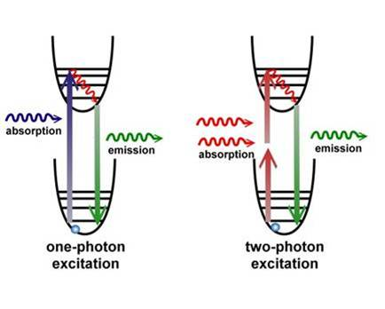
Multifotonová excitace
Je možná pouze u laserů, který má dostatečně silný tok záření, mizí vliv červeného prahu fotoefektu.

Slide 14
Odraz záření

Slide 15
Reflektografie
Aplikace infračervené reflektografie - zviditelnění podkresby

Slide 16
Reflektografie
Aplikace infračervené reflektografie - zviditelnění tetování na mumifikovaných rukou z pohřebiště Semna South, Núbie (dnešní Súdán), stáří cca 2000 let.

Slide 17
Vliv drsnosti povrchu
Drsnější povrchy u téhož materiálu absorbují víc
(větší plocha + různé interakce v důsledku odrazů od povrchu)

Slide 18
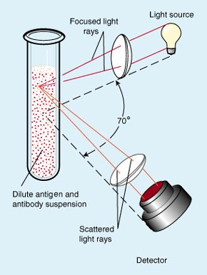
Rozptyl
Optický (Rayleighův)
Ramanův
Ramanova spektrometrie
Nefelometrie

Slide 19
Procesy probíhající při absorpci laserového záření materiálem

Slide 22
Fotochemická interakce
se uplatňuje při nízkých hustotách výkonu laserového záření. Dochází zde k chemickým reakcím na makromolekulární úrovni.
• Hlavní idea:
selektivní fotochemické reakce, vedoucí k některým chemickým transformacím
• Pozorování:
bez makroskopických projevů
• Typické lasery:
červené barvivové lasery, diodové lasery
• Typická délka pulsu:
1 s . . . CW
• Typické hustoty výkonu:
0.01 . . . 50 W/cm²

Slide 23
Fotoablace
dochází k přímému rozpadu molekulárních vazeb pomocí vysoce energetických fotonů UV záření např. u pulsních excimerových laserů.
• Hlavní idea :
přímé štěpení chemických vazeb UV fotony
• Pozorování:
velmi čistá ablace, spojená se zvukovým projevem a viditelnou fluorescencí
• Typické lasery:
excimerové lasery (ArF, KrF, XeCl, XeF)
• Typická délka pulsu:
10 . . . 100 ns
• Typická hustota výkonu:
107 . . . 1010 W/cm²

Slide 24
Mechanismus UV fotoablace
Absorpce UV fotonů
⇓
dosažení repulsivních excitovaných stavů
⇓
Disociace
⇓
Ejekce fragmentů
⇓
Ablace

Slide 25
Vliv vlnové délky (energie fotonu)
Energie fotonu je nepřímo úměrná vlnové délce laserového záření = UV fotony jsou energetičtější než IR. Energie UV fotonu je vyšší než energie většiny kovalentních vazeb, u IR jde o důsledek multifotonové excitace.
Typ kovalentní vazby | Vazebná energie (eV)
C-C | 3,6
C-O | 3,7
C-H | 4,3
O-H | 4,8
C=C | 6,4
Energie fotonu (λ = 1,06 μm) = 1,2 eV
Energie fotonu (λ = 248 nm) = 5,0 eV
1 eV = 1,6 . 10-19 J

Slide 26
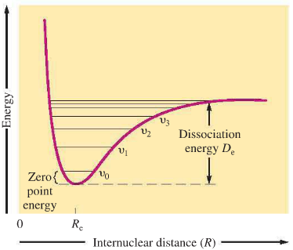
Disociační energie některých typů vazeb
Type of bond Dissociation energy (eV)
C=O 7.1
C=C 6.4
O−H 4.8
N−H 4.1
C−O 3.6
C−C 3.6
S−H 3.5
C−N 3.0
C−S 2.7

Slide 27
Vlnové délky a energie fotonů pro různé typy laserů
Laser type Wavelength (nm) Photon energy (eV)
ArF 193 6.4
KrF 248 5.0
Nd:YLF (4ω) 263 4.7
XeCl 308 4.0
XeF 351 3.5
Argon ion 514 2.4
Nd:YLF (2ω) 526.5 2.4
He-Ne 633 2.0
Diode 800 1.6
Nd:YLF 1053 1.2
Nd:YAG 1064 1.2
Ho:YAG 2120 0.6
Er:YAG 2940 0.4
CO₂ 10600 0.1

Slide 28
Fotodisrupce
využívá hlavně mechanický efekt: laser vytváří miniaturní bleskový výboj provázený mechanickým i akustickým výbojem.
• Hlavní idea : fragmentace materiálu mechanickou silou
• Pozorování: záblesky plazmatu, vznik kavitace rázovou vlnou
• Typické lasery: pevnolátkové lasery, tj. Nd:YAG, Nd:YLF, Ti:Sapphire
• Typická délka pulzu: 100 fs . . . 100 ns
• Typická hustota výkonu: 1011 . . . 1016 W/cm2

Slide 29
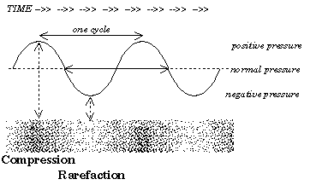
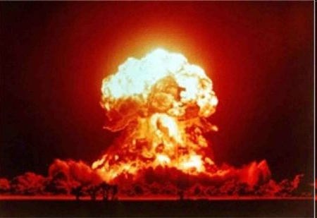
Rázová vlna

Slide 30
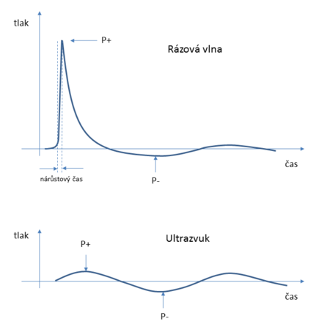
Mechanismus šíření rázové tlakové i ultrazvukové vlny je zhuštění a zředění prostředí.

Slide 31
Termické interakce
• Hlavní idea :
dosažení určité teploty vedoucí k daným termickým efektům
• Pozorování:
koagulace (organika), odpařování, karbonizace nebo tavení
• Typické lasery:
CO₂, Nd:YAG, Er:YAG, Ho:YAG, Ar ion a diodové lasery
• Typická délka pulsu:
1 μs . . . 1min, hlavně u kontinuálních laserů
• Typická hustota výkonu:
10 . . . 106 W/cm2
• Speciální aplikace (různá kombinace expoziční doby a plošné hustoty výkonu) :
koagulace, odpařování, tavení, tepelný rozklad

Slide 32
Termomechanické změny

Slide 33
Ablace indukovaná plazmatem
vzniká plazma, které samo absorbuje záření a dochází tak expanzi a kolapsu plazmatického obláčku a k následným rázovým vlnám.
• Hlavní idea :
ablace vznikem plazmatu
• Pozorování:
velmi čistá ablace, spojená s akustickým projevem a záblesky plazmatu
• Typické lasery:
Nd:YAG, Nd:YLF, Ti:Sapphire
• Typická délka pulzu:
100 fs . . . 500 ps
• Typická husota výkonu:
1011 . . . 1013 W/cm2

Slide 36
Přibližná doba trvání procesů přispívajících k fotodisrupci. Předpokládá se 30 ps laserový puls.

Slide 37
Tvorba plazmatu
Při velmi vysokých hustotách výkonu se při ablaci materiálu tvoří plazma. Materiál se odpaří velmi brzy během pulsu, oblak plynů těsně nad povrchem absorbuje část energie laserového pulsu což vede k intenzivnímu zahřátí a ionizaci uvolněného materiálu a tvoří se plazma.

Slide 38
Plasma silně absorbuje energii laserového pulsu a stává se extrémně horkým. Pokud hustota částic v plazmatu dosáhne kritické hodnoty, plasma slouží jako štít bránící energii pulzu proniknout k povrchu = energie je silně absorbována velmi tenkou vrstvičkou plazmatu, která se extrémně ohřívá, expanduje a produkuje impulsní reakci na povrch. Po ukončení pulsu plasma expanduje od povrchu a dissipuje.

Slide 39
Region-I: centrální (core) část. Emise plazmatu blízko povrchu vzorku, kde je teplota maximální a většina specií je v ionizovaném stavu.
Region-II: Střední oblast. Vedle ionizovaných specií, jsou přítomny také neutrální částice a určitý počet molekulárních specií.
Region-III: okrajová oblast plazmatu. Jeho teplota je menší a je vyšší zastoupení molekulárních specií.

Slide 40
Vznik akustického pulsu
Důsledkem rázové vlny je i vznik akustického pulsu:
Za nízkých hustot výkonu (ne ablace) absorpce záření a následné ohřátí a termická expanze povrchu vede k rychlé expanzi a kompresi molekul vzduchu těsně nad povrchem.
Při vyšších hustotách výkonu ablace generuje ve vzduchu nad ozářeným povrchem akustické vlny (praskání).
Při velmi vysokých hustotách výkonu vzniklé plazma generuje šokové pulsy. amplituda akustické vlny generované ve vzduchu v důsledku absorpce laserového záření je závislý na interakci mezi pulsem a povrchem.

Slide 41
Radiační tlak
Radiační tlak = důsledek změny hybnosti fotonů v důsledku jejich absorpce a odrazu na povrchu. vzniklé síly a stresy jsou o několik řádů menší než u předchozích procesů.

Slide 42
Délka pulsu

Slide 43
Femtosekundový puls
relaxační doba elektronu je 10⁻¹⁴sek = o několik řádů kratší než u iontů krystalové mřížky, dopad vlny – elektron se natáhne, iont má velkou setrvačnost (nehýbe se) – veškerá interakce probíhá pouze s elektrony, po odezněni pulzu elektrony relaxuji a následně interagují s iontem mřížky a v důsledku své vysoké energie elektrony dokážou ionty vyrazit z materiálu (ablace).
Inverse bremsstrahlung (inverzni brzdná absorpce) – elektrony jsou zpomalovány v elektrickém poli iontu mřížky a předávají jim kinetickou energii.
Nanosekundový puls
puls probíhá mnohem déle a proto musí proniknout přes vznikající mikroplasma.
Pokud plazmová frekvence převyšuje frekvenci záření, vzniká odstínění v důsledku vysoké hustoty elektronů a iontů v plazmatu. Paradoxně tak vyšší dodávaná energie může vést k nižší míře ablace.

Slide 45
Vliv hustoty výkonu
Hustota výkonu = výkon působící na jednotku plochy paprsku

Slide 47
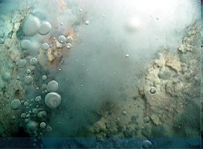
Interakce laserového záření s kapalinami

Slide 48
Absorpce vody
Fokusované rázové vlny šířící se v kapalině bývají doprovázeny vznikem kavitací.

Slide 49
Absorpční koefficienty α a absorpční délky L vody pro různé vlnové délky.
Wavelength (nm) Laser type α (cm−1) L (cm)
193 ArF 0.1 10
248 KrF 0.018 55
308 XeCl 0.0058 170
351 XeF 0.0023 430
514 Argon ion 0.00029 3400
633 He-Ne 0.0029 340
694 Ruby 0.0056 180
800 Diode 0.020 50
1053 Nd:YLF 0.57 1.7
1064 Nd:YAG 0.61 1.6
2120 Ho:YAG 36 0.028
2940 Er:YAG 12 000 0.00008
10600 CO2 860 0.001

Slide 50
„Suchá“ a „mokrá“ ablace

Slide 51
Mechanismus šíření rázové tlakové i ultrazvukové vlny je zhuštění a zředění prostředí.

Slide 52
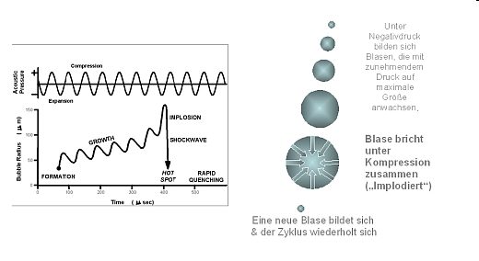
Kavitace
Kavitace = vznik bublin v kapalině při lokálním poklesu tlaku (důsledek průchodu rázové akustické vlny). Kavitační bublina je zpočátku vyplněna vakuem, později do ní mohou difundovat plyny z okolní kapaliny. Při vymizení podtlaku bublina kolabuje (imploze) za vzniku rázové vlny s destruktivním účinkem na okolní materiál.

Slide 53
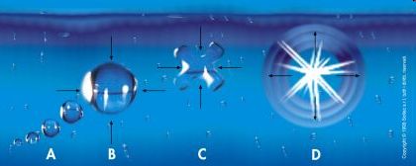
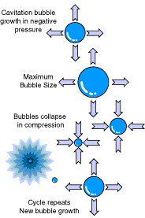
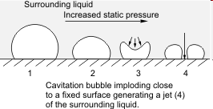
Kavitace
Na vznik kavitace má vliv především velikost podtlaku, povrchové napětí kapaliny a teplota: čím je nižší, tím menší je kavitace.

Slide 54
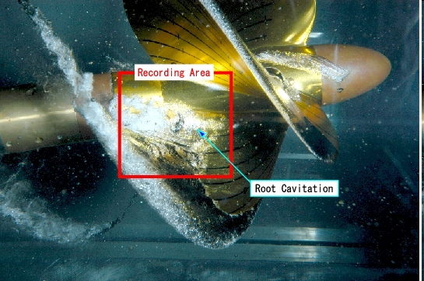
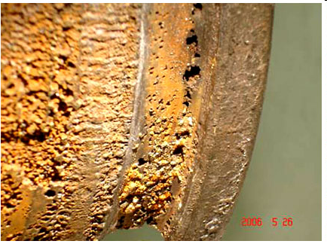
Kavitace
Kavitace vzniká například na lopatkách lodních šroubů, turbín, na čerpadlech a dalších zařízeních, která se velkou rychlostí pohybují v kapalině. Kavitace způsobuje hluk, snižuje účinnost strojů a může způsobit i jejich mechanické poškození.

Slide 55
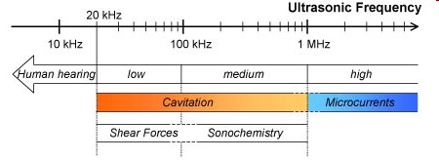
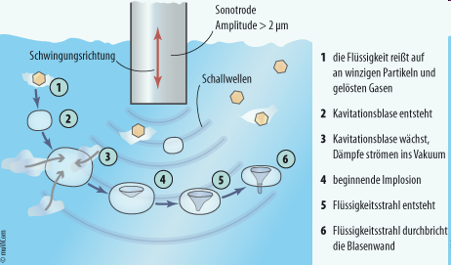
Kavitace indukovaná ultrazvukem
Ultrazvuk je mechanické vlnění s frekvencí vyšší 16 kHz. Ultrazvukové vlnění získáme například periodickým nabíjením destičky vhodného materiálu (např. křemene, syntetické látky). Nastává piezoelektrický jev. Vlivem proudu se materiál smršťuje a rozpíná (deformuje). A tím vzniká mechanické vlnění. Tyto destičky bývají umístěny pod dnem ultrazvukové vany a vysílají své vlnění směrem k hladině, kde se část vlnění odráží zpět ke dnu.
Přibližně v okamžiku dosažení nejmenšího poloměru produkuje bublina viditelné světlo – tzv. sonoluminiscenci.

Slide 56
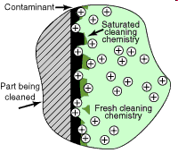
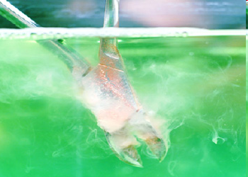
Kavitace a mechanismus čištění ultrazvukem
Pro čištění je nejrozšířenější používání kmitočtů v rozmezí 20 - 100 kHz. Běžně se efektů kavitace využívá k čištění špatně dostupných míst na malých předmětech (např. k čištění šperků). Předmět je umístěn do vodní lázně a zdroj ultrazvuku v lázni vyvolává akustickou kavitaci, která narušuje nečistoty na povrchu.

Slide 57
Ultrazvukové čištění je energeticky poměrně nenáročné, největší část energie se spotřebuje na ohřev lázně. Čistící proces je možno kombinovat i s odmašťováním, případně s dezinfekcí.
Objem čistící vany. Je třeba jej volit takový, aby čištěné předměty byly dokonale ponořené.
Výkon ultrazvukového generátoru. Závislost mezi objemem vany a potřebným výkonem na jednotku objemu (Watt/litr) je nelineárně klesající.
Teplota lázně. Maximální efekt ultrazvukového čištění je v rozmezí 50-60°C (pro médium na bázi vody).
Kmitočet ultrazvuku. Nižší kmitočet má vyšší erozívní účinky a je méně absorbován čistícím médiem i předměty (proto je vhodnější pro čištění objemnějších a těžších předmětů a pro odstraňování většího znečištění), ultrazvuk vyšších kmitočtů má lepší schopnost pronikat i do nejmenších otvorů a spár.
Odplyněná voda. Běžná voda obsahuje relativně velké množství rozpuštěných plynů, především vzduchu. Protože plyn je, na rozdíl od kapalin, stlačitelný, po přivedení ultrazvuku začne pružit a tím do značné míry potlačí vznik kavitačních účinků. Proto je třeba pro čištění používat odplyněnou vodu. Tu je možné získat buď pouhým odstátím, což bývá zdlouhavé, a nebo chodem zařízení naprázdno, bez čištěných předmětů, po dobu desítek minut.

